Slide 1

ĐÁP CA
SAU CHÚA NHẬT XXXI
THƯỜNG NIÊN

Slide 3

THỨ HAI
Ngày 02/11
Cầu cho các tín hữu đã qua đời
LỄ CÁC ĐẲNG LINH HỒN
Lễ 1
( Sách bài đọc quyển 2 trang 824 )

Slide 4


Slide 5


Slide 6


Slide 7
Đáp ca:
Tv 26,1.4.7 và 8b và 9a.13-14
Tôi vững vàng tin tưởng sẽ được thấy ân lộc Chúa ban trong cõi đất dành cho kẻ sống.

Slide 8


Slide 9


Slide 10
Alleluia-Alleluia:
Chúa nói: Ý của Cha tôi là tất cả những ai tin vào người Con, thì được sống muôn đời, và tôi sẽ cho kẻ ấy sống lại ngày sau hết.
Alleluia.

Slide 13
THỨ HAI
Ngày 02/11
Cầu cho các tín hữu đã qua đời
LỄ CÁC ĐẲNG LINH HỒN
Lễ 2
( Sách bài đọc quyển 2 trang 826 )

Slide 15


Slide 16


Slide 17
Đáp ca:
Tv 24,6 và 7c.17-18.20-21
Lạy Chúa, chẳng ai trông cậy Chúa, mà lại phải nhục nhằn tủi hổ.

Slide 18


Slide 19


Slide 20
Alleluia-Alleluia:
Chúa nói: Nào những kẻ Cha Ta chúc phúc, hãy đến thừa hưởng Vương Quốc dọn sẵn cho các ngươi, ngay từ thuở tạo thiên lập địa.
Alleluia.

Slide 23
THỨ HAI
Ngày 02/11
Cầu cho các tín hữu đã qua đời
LỄ CÁC ĐẲNG LINH HỒN
Lễ 3
( Sách bài đọc quyển 2 trang 828 )

Slide 25


Slide 26
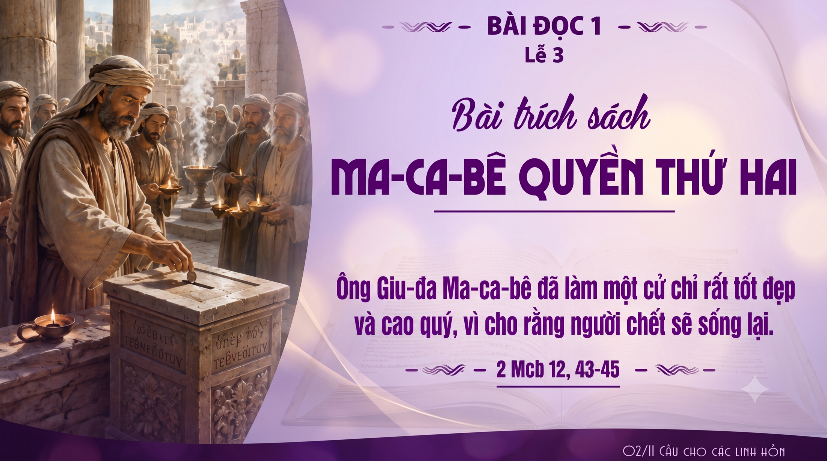

Slide 27
Đáp ca:
Tv 41,2.3.5bcd
Linh hồn con khao khát Chúa Trời, là Chúa Trời hằng sống.

Slide 28


Slide 29


Slide 30
Alleluia-Alleluia:
Lạy Cha là Chúa Tể trời đất, con xin ngợi khen Cha, vì Cha đã mặc khải mầu nhiệm Nước Trời cho những người bé mọn.
Alleluia.

Slide 33
THỨ BA
SAU CHÚA NHẬT XXXI
THƯỜNG NIÊN

Slide 34


Slide 35
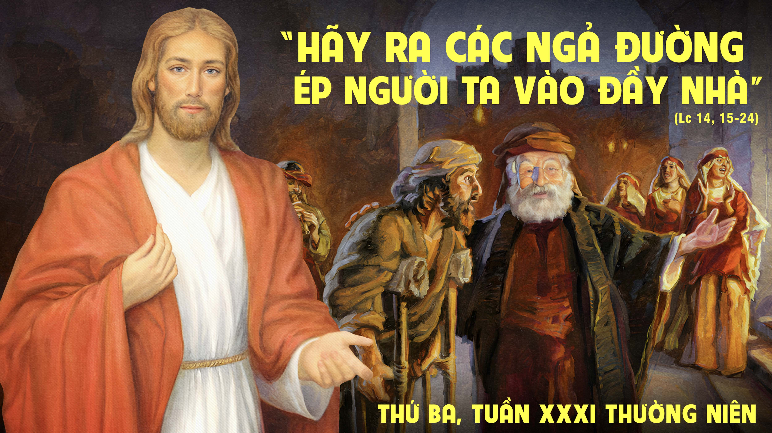

Slide 36


Slide 37
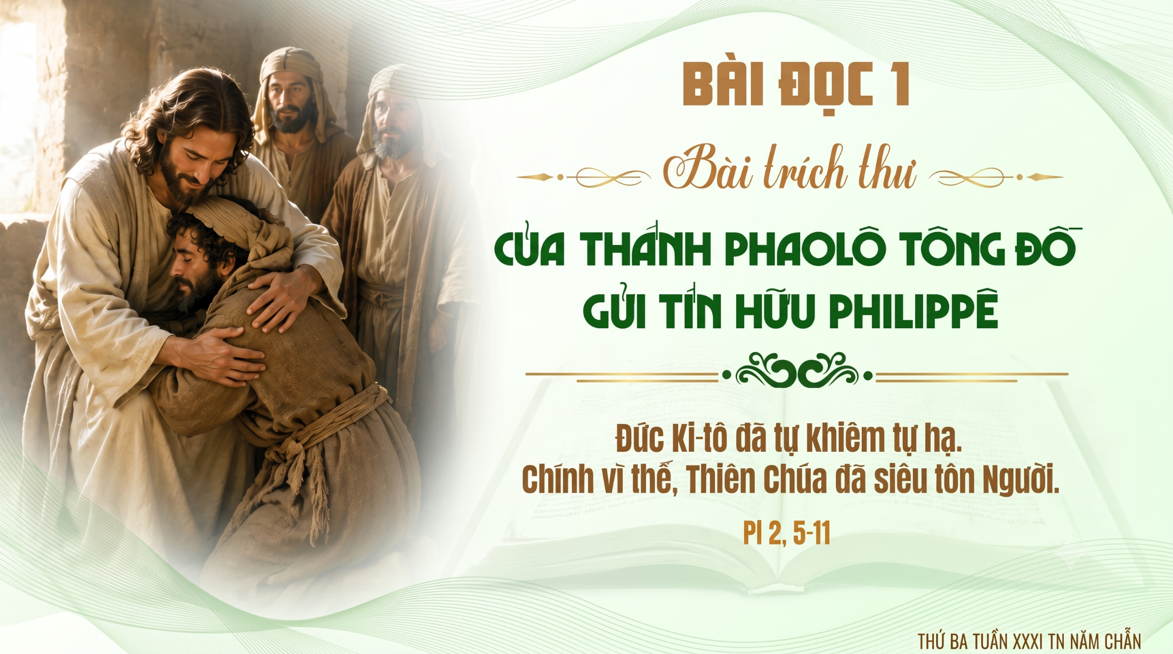

Slide 38
Đáp ca:
Lạy Chúa, giữa lòng đại hội, con nguyện tán dương Ngài.

Slide 39
Alleluia-Alleluia:
Chúa nói : Tất cả những ai đang vất vả mang gánh nặng nề, hãy đến cùng tôi, tôi sẽ cho nghỉ ngơi bồi dưỡng.
Alleluia.

Slide 41

THỨ TƯ
SAU CHÚA NHẬT XXXI
THƯỜNG NIÊN

Slide 42


Slide 43
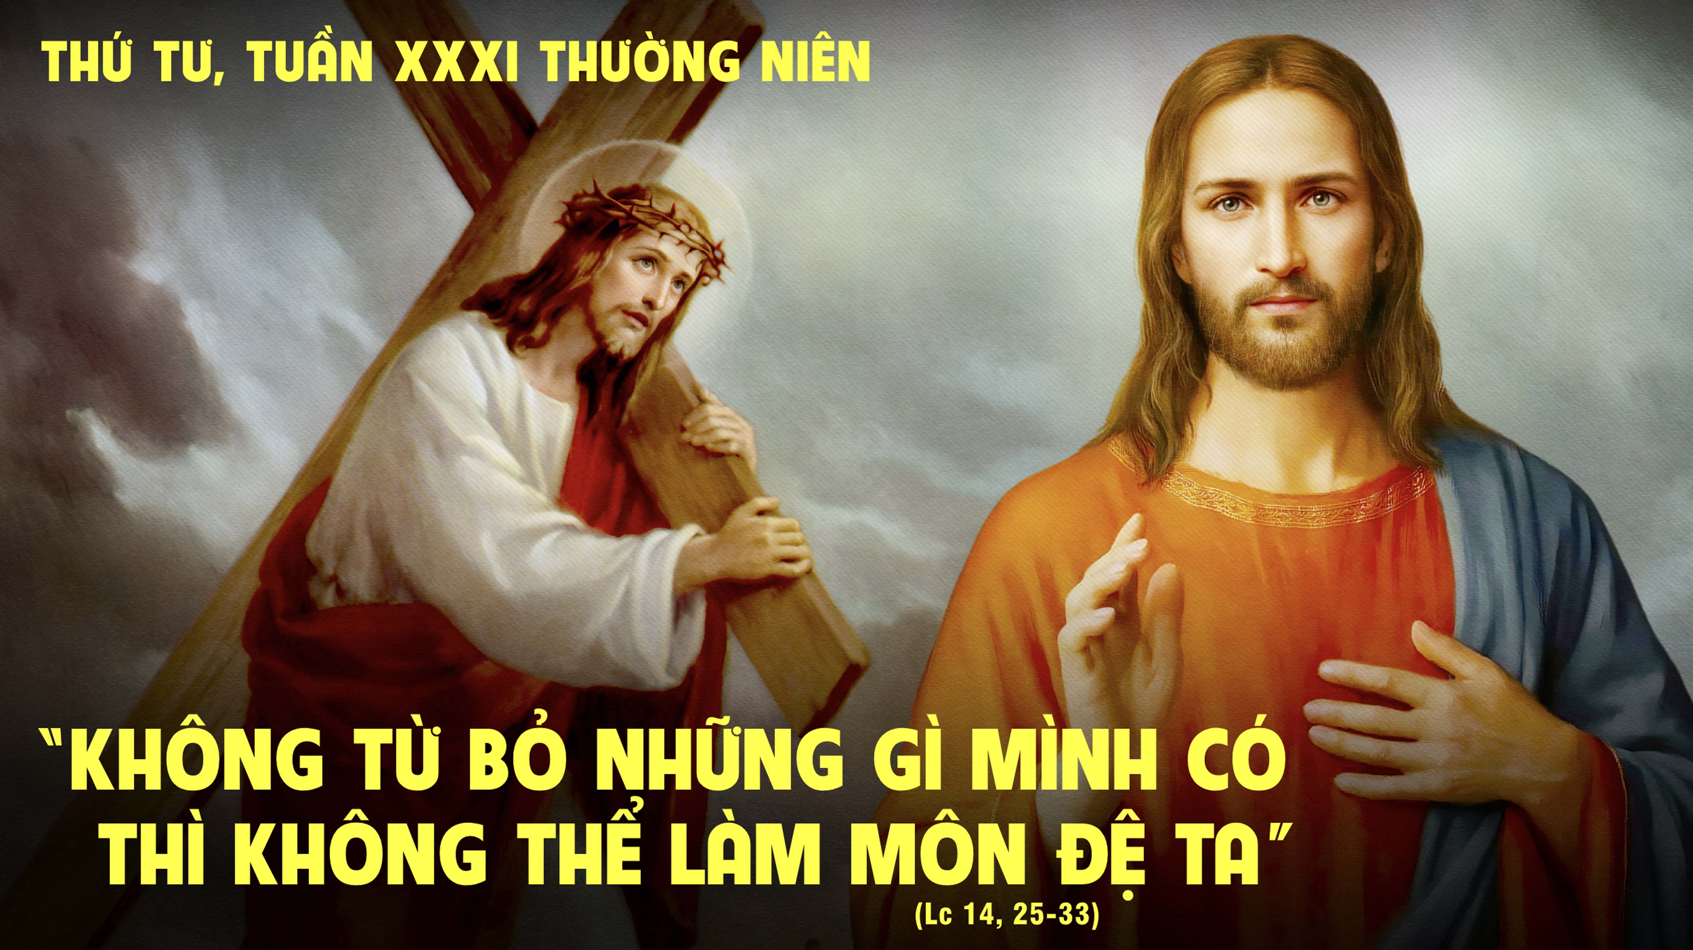

Slide 44


Slide 45


Slide 46

Đáp ca:
Chúa là nguồn ánh sáng và ơn cứu độ của tôi.

Slide 47
Alleluia-Alleluia:
Nếu anh em bị sỉ nhục vì danh Đức Ki-tô, anh em thật có phúc, bởi lẽ Thần Khí của Thiên Chúa ngự trên anh em.
Alleluia.

Slide 51
THỨ NĂM
SAU CHÚA NHẬT XXXI
THƯỜNG NIÊN

Slide 52
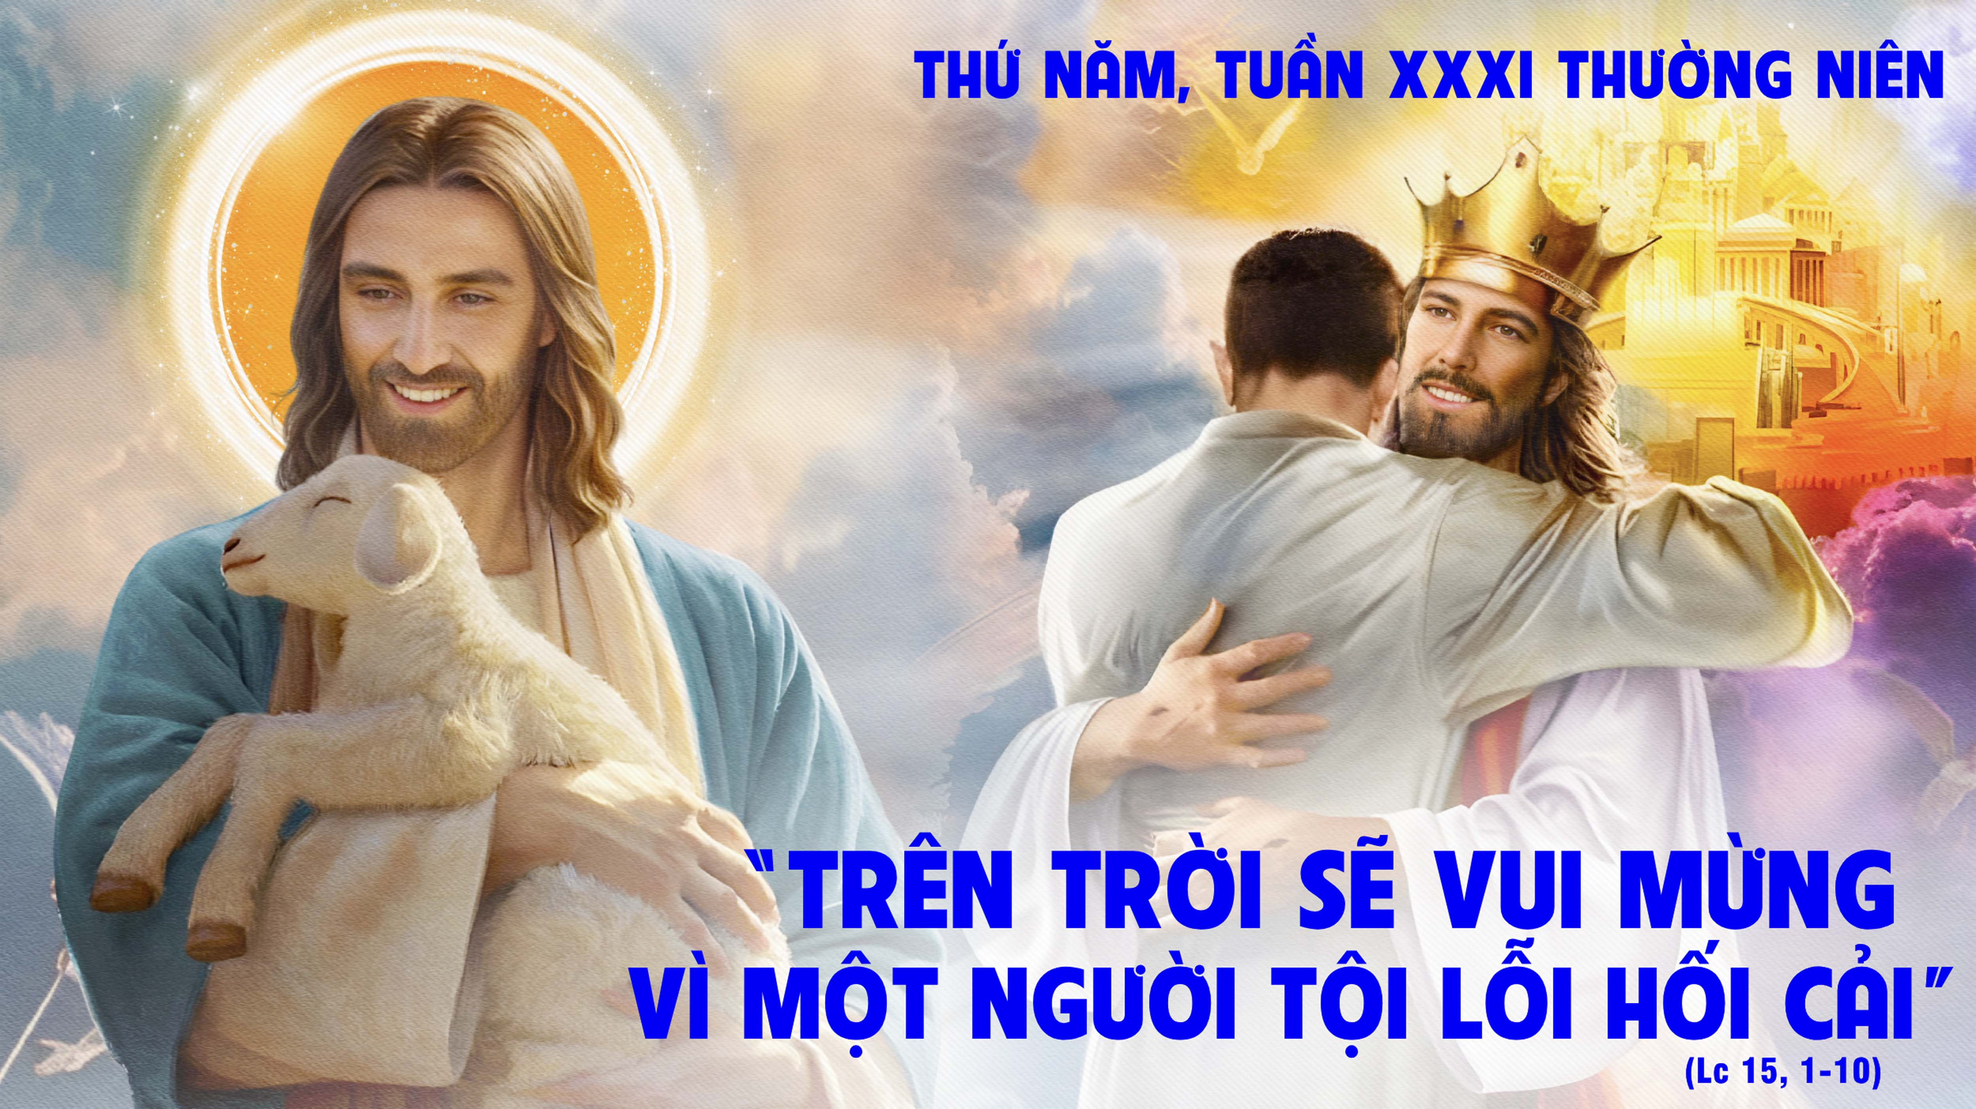

Slide 53


Slide 54


Slide 55

Đáp ca:
Tâm hồn những ai tìm kiếm Chúa, nào hoan hỷ !

Slide 56
Alleluia-Alleluia:
Chúa nói : Tất cả những ai đang vất vả mang gánh nặng nề, hãy đến cùng tôi, tôi sẽ cho nghỉ ngơi bồi dưỡng.
Alleluia.

Slide 59
THỨ SÁU
SAU CHÚA NHẬT XXXI
THƯỜNG NIÊN

Slide 60
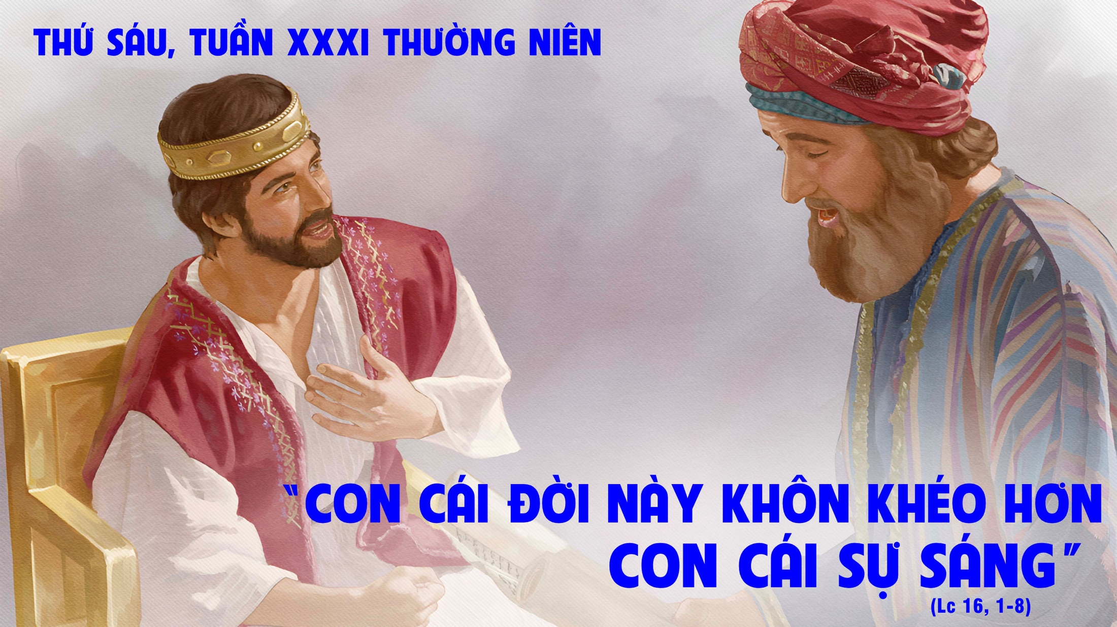

Slide 61


Slide 62


Slide 63

Đáp ca:
Ta vui mừng trẩy lên đền thánh Chúa.

Slide 64
Alleluia-Alleluia:
Ai giữ lời Đức Ki-tô dạy, thì nơi kẻ ấy, tình yêu Thiên Chúa đã thực sự nên hoàn hảo.
Alleluia.

Slide 67
THỨ BẢY
SAU CHÚA NHẬT XXXI
THƯỜNG NIÊN

Slide 68


Slide 69


Slide 70


Slide 71
Đáp ca:
Tv 111, 1-2.5-6.8a và 9
Hạnh phúc thay người kính sợ Chúa.

Slide 72
Alleluia-Alleluia:
Ai giữ lời Đức Ki-tô dạy, thì nơi kẻ ấy, tình yêu Thiên Chúa đã thực sự nên hoàn hảo.
Alleluia.

